Slide 1

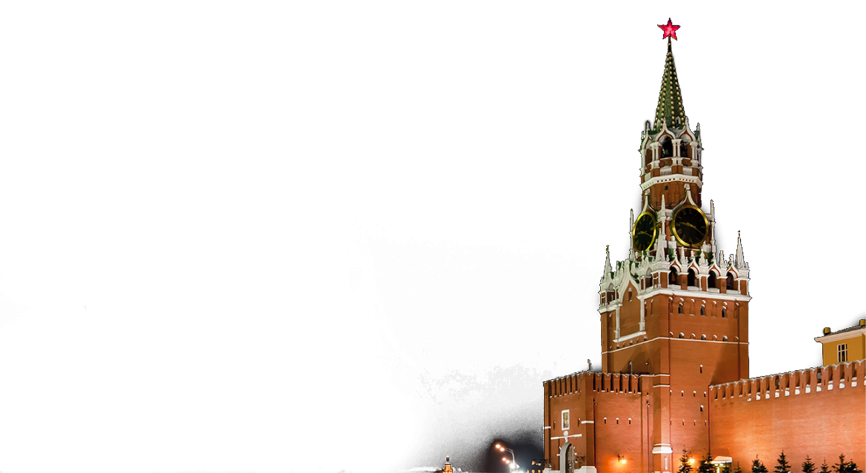
#мывместе
« Наша столица»
В старшей группе
Компенсирующего вида с нарушениями речи (ОНР)
от 5-6 лет

Slide 2
Уважаемые родители!!!
В целях непрерывного освоения Образовательной программы расширяем возможности дистанционного взаимодействия. Предлагаем вам интересные, развивающие занятия для детей. Давайте сделаем наше совместное пребывание с детьми дома полезнее, познавательнее и продуктивнее!
Мы предлагаем родителям наших воспитанников вместе с детьми выполнить задания по теме недели «Наша столица»
Посмотреть презентацию о городе МОСКВА.
Прочитать стихотворение" Моя Москва" Слова М. Лисянско .
Послушать песни о Москве.
Побеседовать об исторических, культурных достопримечательностях города Москвы и посмотреть картинки (в помощь интернет).

Slide 3
Развитие лексико-грамматических категорий
Игра « Где я живу?»
Моя страна называется - …….( Россия).
Столица нашей страны - ……(город Москва)
Мой город называется - ……..(город Кулебаки)
Мой домашний адрес - ………(улица и номер дома)
Игра « Какой, какая, какое?»
Город в России – российский город.
Деревня в России – российская деревня.
Паспорт гражданина России – российский паспорт.
Москва – столица России – российская столица.
Народ, который живёт в России – российский народ.
Памятники России – российские памятники.
Наша Родина, какая она?
- Необъятная, бескрайняя, богатая, красивая, могучая, огромная.
Что нужно делать для того, чтобы она такой оставалась?
-Любить, беречь, защищать, сохранять её богатства.
Как называются люди, которые стоят на страже Родины?
Защитники отечества.

Slide 4
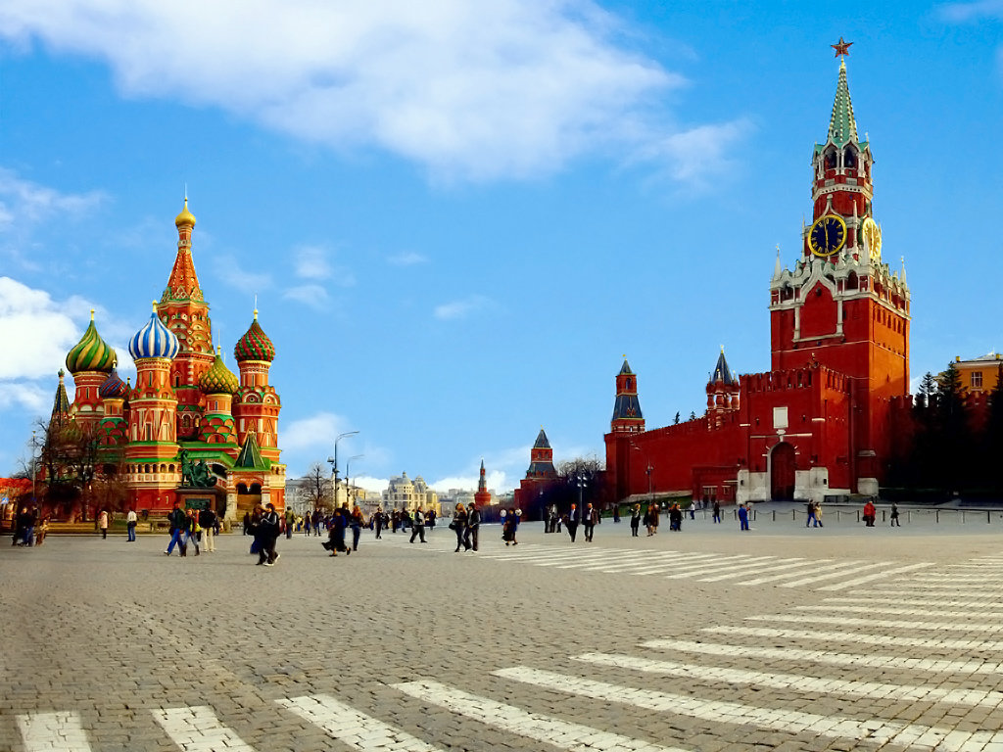
Поиграть в игру «Строим город» (из любых конструкторов).
И конечно творческая деятельность.
Рекомендации для творчества: рисование или аппликация Спасской башни.
Если у вас будут возникать вопросы по содержанию и организации самостоятельных занятий с детьми, воспитатели дадут разъяснения и окажут помощь в личных сообщениях.
При выполнении заданий ждем от вас обратную связь ( фотоотчеты).

Slide 5
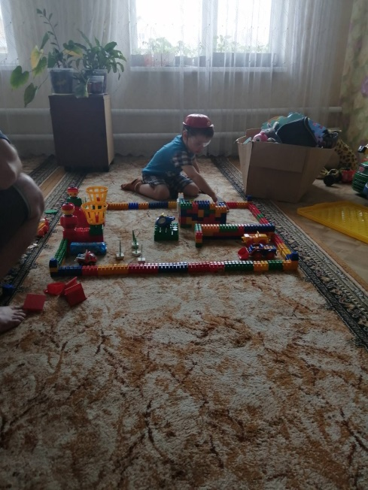
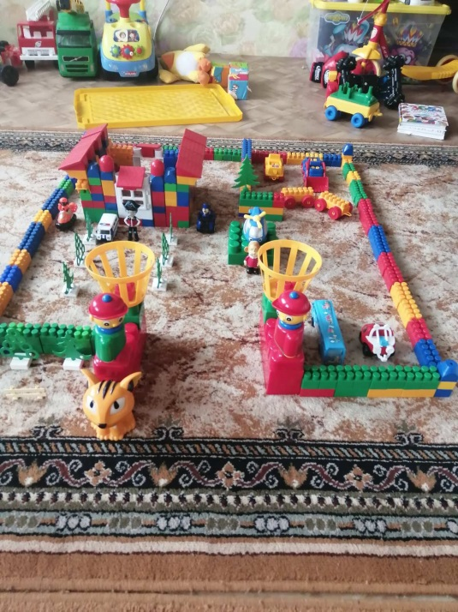
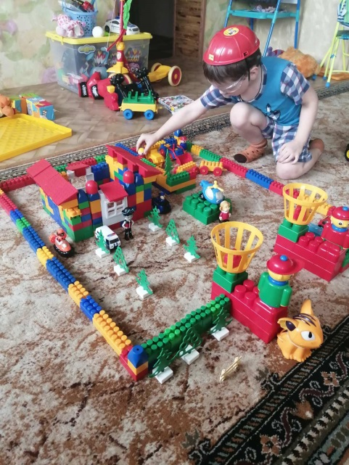
«Лучший город»
Устимкин Миша

Slide 6
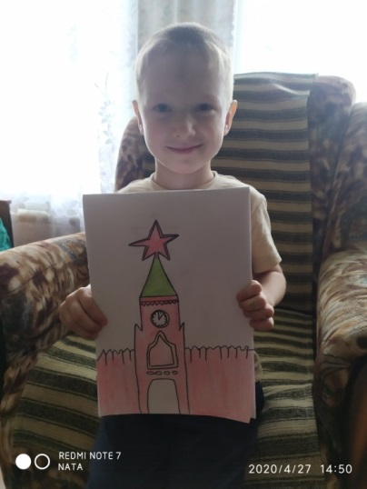
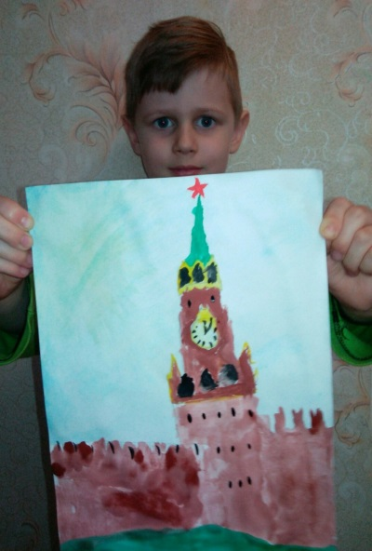
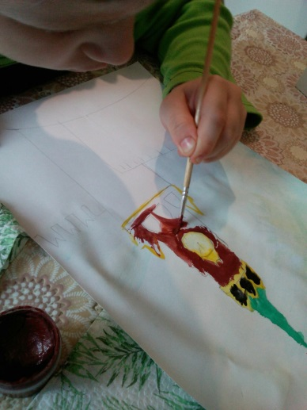
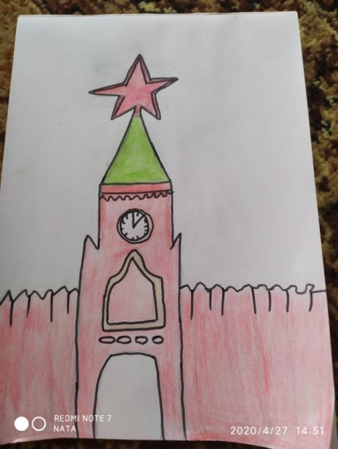
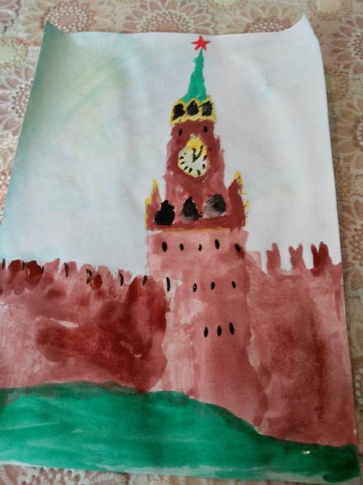
«Спасская Башня»
Кузякин Слава
Тихонов Артём

Slide 7
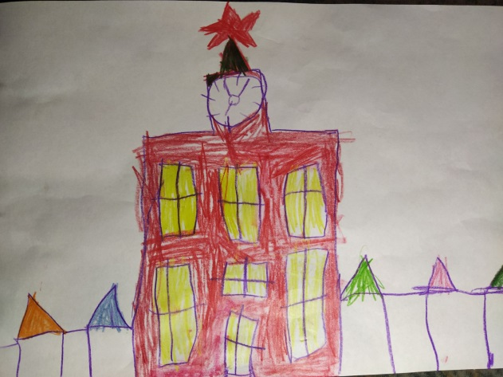
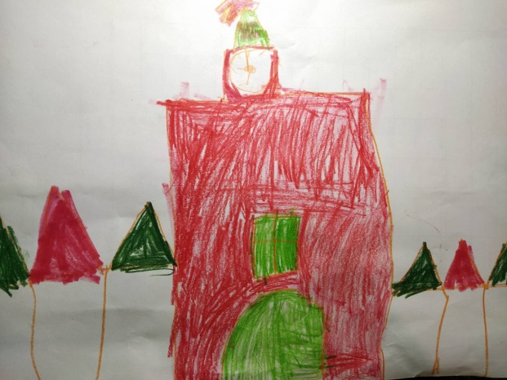
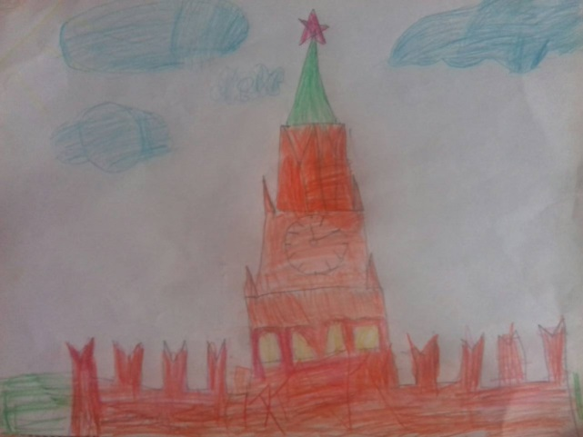
Ганина Таня
Полшкова Софья

Slide 8
МОЛОДЦЫ !!!

